Slide 1


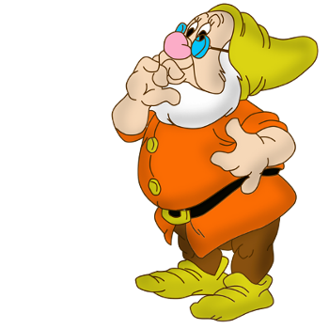
Государственное бюджетное образовательное учреждение среднего профессионального образования
Анапский индустриально – педагогический колледж Краснодарского края
О книгах и сказках
РАЗВИТИЕ ВООБРАЖЕНИЯ У ДЕТЕЙ
ДОШКОЛЬНОГО ВОЗРАСТА
МЕТОДИЧЕСКОЕ ПОРТФОЛИО
050704 ИГА ДЗ-52-08
Узнай сказку по иллюстрации !
Узнай сказочного героя!
Исполнитель: Дементьева Е. В.
Руководитель: Веденкина Н.П.
Анапа , 2012

Slide 2
ЦЕЛИ ПОРТФОЛИО
.
cистематизация знаний, умений и навыков при организации и осуществлении целостного педагогического процесса в соответствии с образовательными программами дошкольных учреждений

Slide 3
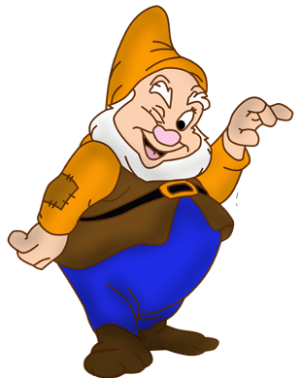
ЗАДАЧИ ПОРТФОЛИО
Организация содержательной жизни детей и руководство разными видами детской деятельности.
Проектирование, планирование и осуществление образовательного процесса в дошкольном учреждении.
Проектирование, планирование и осуществление воспитательной работы в дошкольном учреждении.

Slide 4
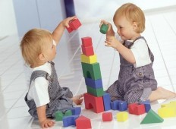

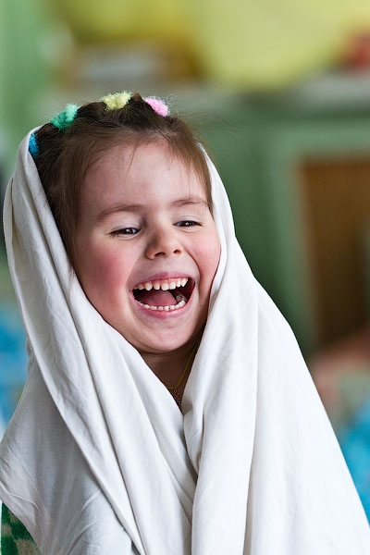
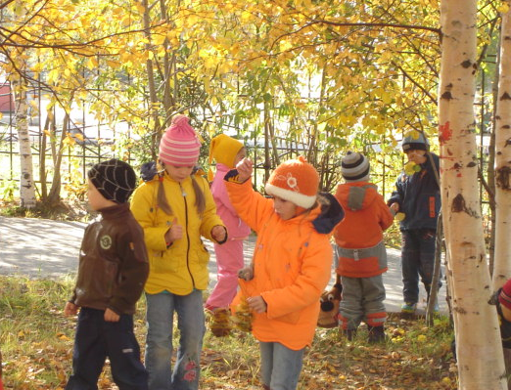
О книгах и сказках
Воображение это – психически
познавательный процесс создания новых образов
путём переработки материалов восприятия и представлений, полученных в прошлом опыте.
Узнай сказку по иллюстрации !
Узнай сказочного героя!

Slide 5
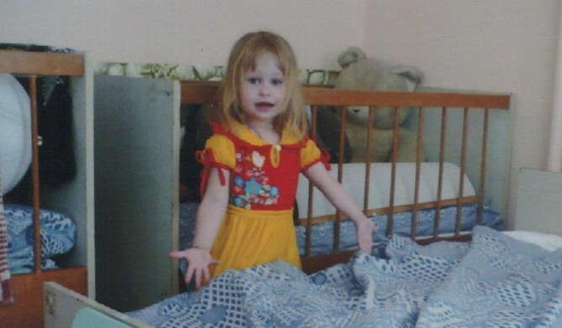
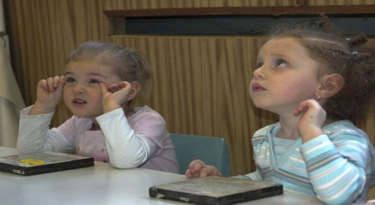
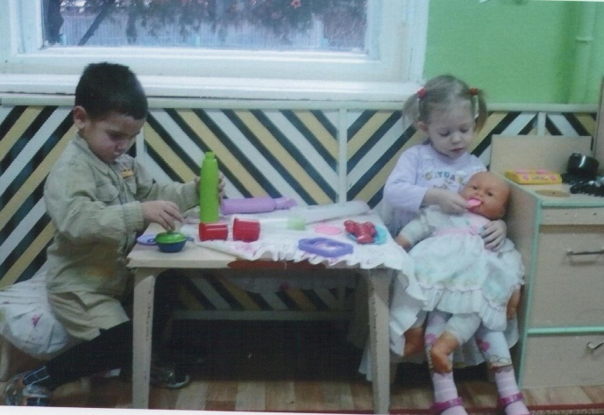
Изучением воображения дошкольников занимались исследователи: Выготский Л. С., Немов Р. С., Запорожец А. В., Эльконин Д. Б., Рубинштейн С. Л.

Slide 6

Виды воображения
О книгах и сказках
непроизвольное (пассивное)
произвольное (активное)
Узнай сказку по иллюстрации !
сновидения
галлюцинации
воссоздающее (репродуктивное)
творческое
Узнай сказочного героя!
«состояние безумного отдыха»
грезы
мечта
фантазия
агглютинация

Slide 7

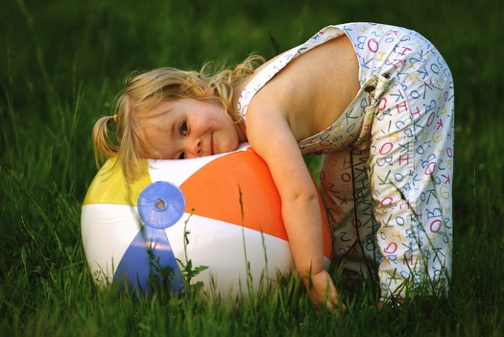
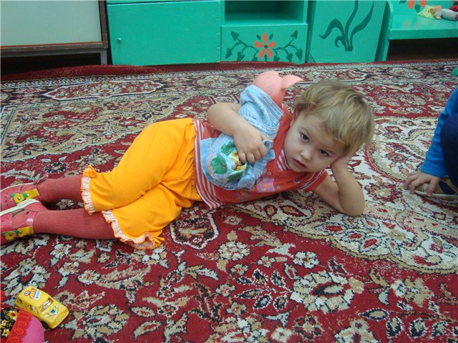
Сновидение
мечта
грезы

Slide 8
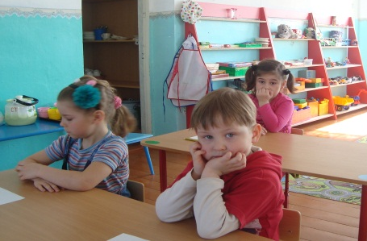
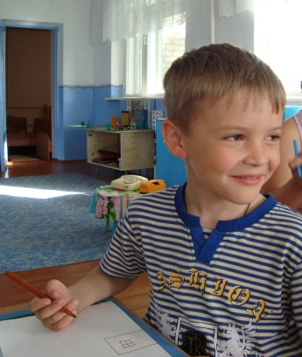
Функции воображения
представлять действительность в образах
регулировании эмоциональных состояний
регуляции познавательных процессов
формирование внутреннего плана действий
планирование и программирование
О книгах и сказках
Узнай сказку по иллюстрации !
Узнай сказочного героя!

Slide 9
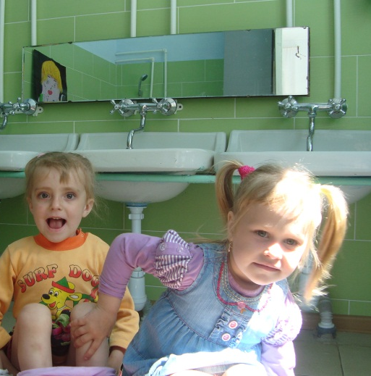
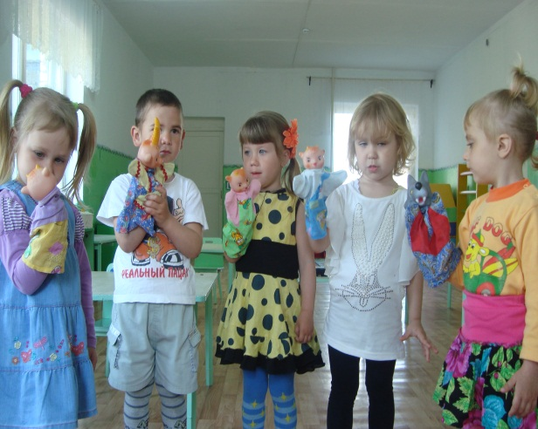
Развитие воображения в раннем детстве.
Складываются предпосылки представлений и подражаний
Воображение появляется в игре
Воображение на опоре реальных предметов и действий с ними

Slide 10
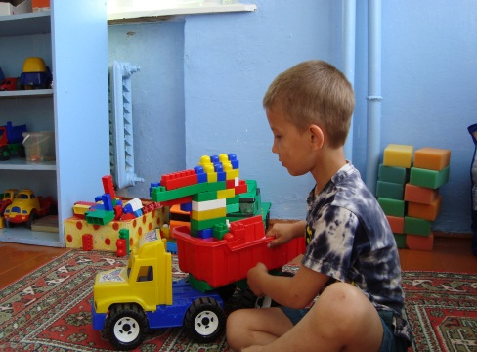
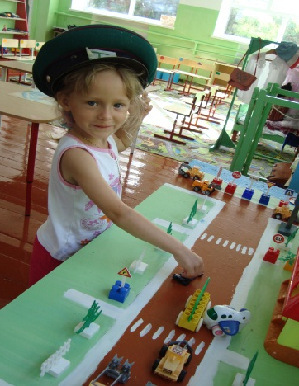
Развитие воображения в дошкольном возрасте
Становится особой деятельностью, превращаясь в фантазию
воображение переходит во внутренний план, отпадает необходимость в наглядной опоре
Ребенок осваивает приемы, средства создания образов
Воображение произвольное, предполагает создание замысла, его планирование, и реализацию

Slide 11
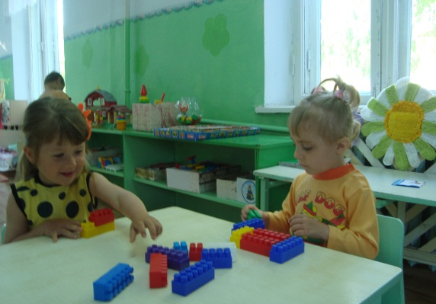
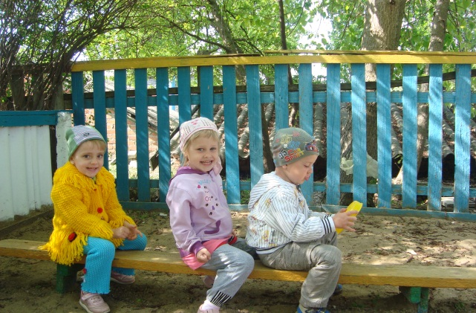
Воображение и другие
познавательные процессы
.
Мышление
Речь
Эмоции
Память
Восприятие

Slide 12
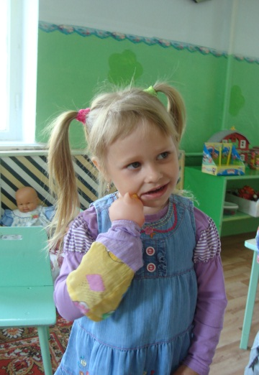
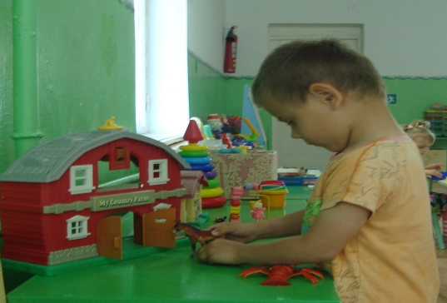
Условия, способствующие развитию детского воображения
Развивать речевые и мыслительные навыки
Стимулирование детей
Ориентировка на личность ребенка
«зона ближайшего развития»
Расширение, уточнение, обогащение опыта ребенка

Slide 13
Разработать рекомендации для родителей
Создать методическую копилку дидактических игр
Посетить методические объединения и педагогические советы
План профессионального самообразования
Изучить психолого-педагогическую литературу
Посетить занятия опытных педагогов
Познакомиться с программой дошкольного образования
за рубежом
Составить картотеку статей

Slide 14
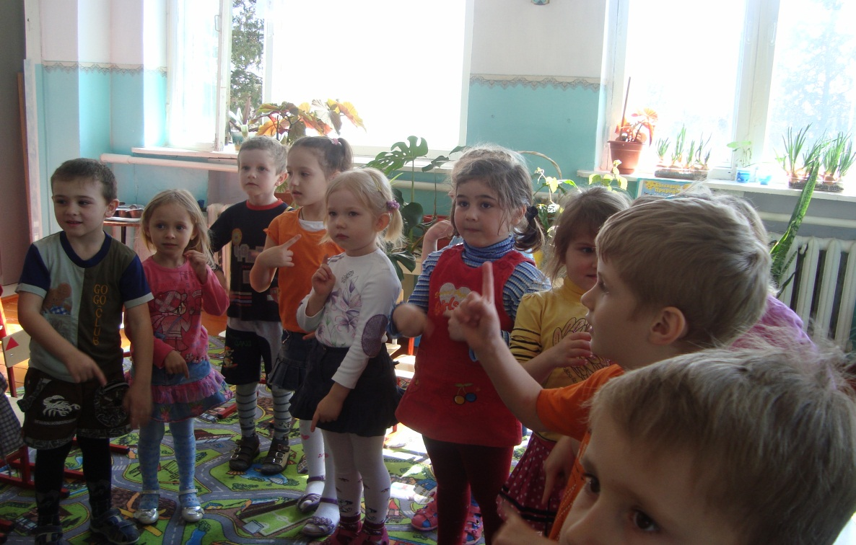
Благодарю
за внимание

